Slide 1
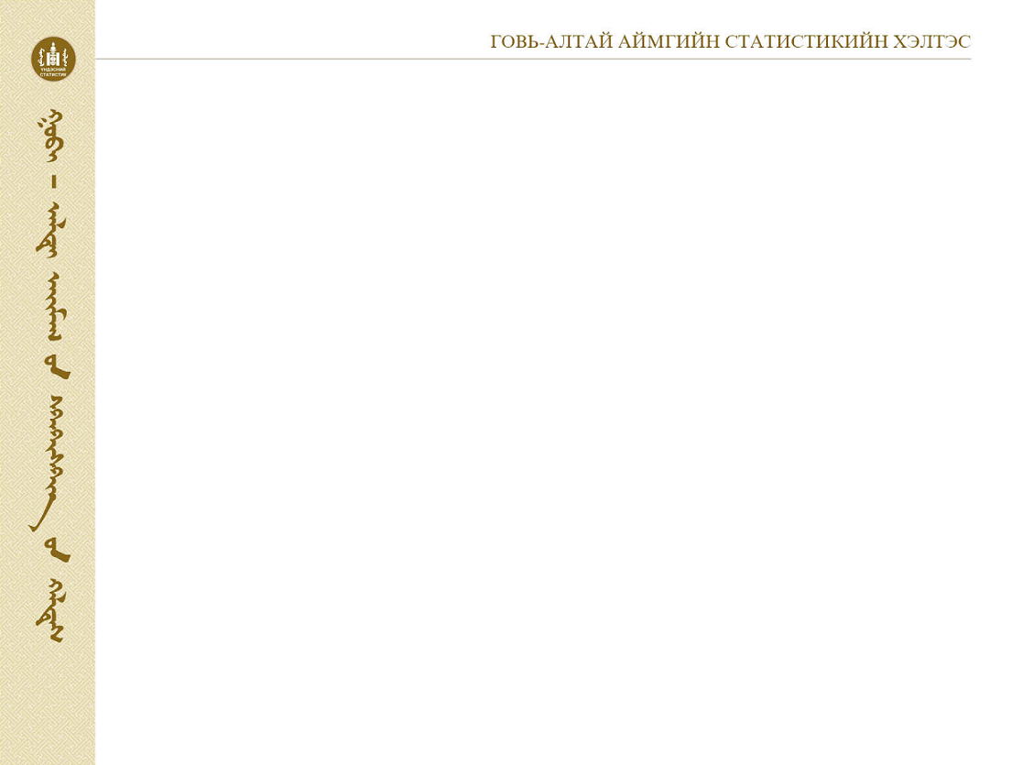




ҮНДЭСНИЙ
СТАТИСТИКИЙН
ХОРОО
САНГИЙН ЯАМ
ОРОН НУТГИЙН СТАТИСТИКИЙН ҮЗҮҮЛЭЛТ, ТЭДГЭЭРИЙГ БОДЛОГО, ТӨЛӨВЛӨЛТӨД АШИГЛАХ НЬ
Илтгэгч: Статистикийн хэлтсийн даргын үүргийг түр орлон гүйцэтгэгч Д.ТУНГАЛАГ
2015 оны 04 сарын 01

Slide 2
АГУУЛГА
Хөгжлийг хэмжих мэдээлэл
МУ-ын хөгжлийн бодлого, төлөвлөлтийн тогтолцоог бэхжүүлэх нь төслийн тухай
Төслийн хүрээнд хэрэгжүүлсэн, хэрэгжүүлж буй ажил
Орон нутгийн статистикийн үзүүлэлт, тэдгээрийг бодлого, төлөвлөлтөд ашиглах нь сургалтын зорилго, үе шат

Slide 3
Албан ёсны статистикийн үзүүлэлт
  Албан ёсны статистикийн нэгдсэн үзүүлэлт, үзүүлэлтийг шинэчлэн батлав. /2014.09.11/
48 бүлэг үзүүлэлт
82 нэгдсэн үзүүлэлт
346
үзүүлэлт
  Орон нутгийн статистикийн үзүүлэлт /бүгд/
 | Аймаг, нийслэл | Сум, дүүрэг | Баг, хороо
Нийт | 216 | 148 | 35
Шинээр тооцох | 34 | 130 | 23

Slide 4
ХӨГЖЛИЙГ ХЭМЖИХ НЬ-МЭДЭЭЛЛИЙН ХУВЬСГАЛ
Мэдээллийн хувьсгал нь хөгжлийн үйл ажиллагаа, түүний үр нөлөөний талаархи цаг үеийн, хүртээмжтэй, дэлгэрэнгүй, харьцуулсан мэдээллийг олон нийтэд хүргэж, мэдээллийг чөлөөтэй шийдвэр гаргах, төлөвлөх, хяналт тавихад ашиглах, дахин ашиглах, харьцуулах боломжийг бүрдүүлнэ.
Мэдээллийн хэмжээ, мэдээлэл гарч буй хурд нь нийгмийн бүхий л талуудын өсөн нэмэгдэж буй мэдээллийн эрэлттэй нийцсэн байна.
Зөв мэдээллийг, зөв хүнд, хэрэгтэй цагт нь зөв форматаар гаргаж өгнө.
НҮБ-ын Мэдээллийн хувьсгалын шинжээчдийн бүлэг
(

Slide 5
ХӨГЖЛИЙГ ХЭМЖИХ НЬ-МЭДЭЭЛЛИЙН ХУВЬСГАЛ
Мэдээллийн хувьсгал нь хөгжлийн үйл ажиллагаа, түүний үр нөлөөний талаархи цаг үеийн, хүртээмжтэй, дэлгэрэнгүй, харьцуулсан мэдээллийг олон нийтэд хүргэж, мэдээллийг чөлөөтэй шийдвэр гаргах, төлөвлөх, хяналт тавихад ашиглах, дахин ашиглах, харьцуулах боломжийг бүрдүүлнэ.
Мэдээллийн хэмжээ, мэдээлэл гарч буй хурд нь нийгмийн бүхий л талуудын өсөн нэмэгдэж буй мэдээллийн эрэлттэй нийцсэн байна.
Зөв мэдээллийг, зөв хүнд, хэрэгтэй цагт нь зөв форматаар гаргаж өгнө.
НҮБ-ын Мэдээллийн хувьсгалын шинжээчдийн бүлэг
(

Slide 6

ХӨГЖЛИЙГ ХЭМЖИХ МЭДЭЭЛЭЛ
        Мэдээллийн хоосон орон зай-Мэдээлэл байхгүй
  Мэдээлэл байгаа, гэвч хэрэглэгчид ашиглаж болох форматаар байхгүй
  Мэдээлэл хэрэглэж болох форматаар байгаа, гэвч хэн ч үүнийг мэддэггүй
  Мэдээлэл хэрэгтэй форматаар байгааг хүмүүс мэддэг ч яаж хэрэглэхээ мэддэггүй
  Мэдээлэл хэрэгтэй форматаар байгаа, үүнийг бүх хүмүүс яаж хэрэглэхийг мэднэ, гэсэн ч хэн ч ойшоодоггүй.

Slide 7
ТӨСЛИЙН ТУХАЙ
МУ-ын Хөгжлийн бодлого, төлөвлөлтийн тогтолцоог
бэхжүүлэх нь – МОН/13/201 төсөл
Төслийн зорилго:
Үндэсний болон орон нутгийн түвшинд бодлого боловсруулах, стратеги төлөвлөлт, хяналт шинжилгээ, үнэлгээг хийх, улсын богино болон урт хугацааны төлөвлөлтийг илүү уялдаатай, зохицуулалттай болгох зорилгоор төлөвлөлтийн төрөл бүрийн баримт бичгийг боловсруулах МУ-ын ЗГ-ын чадавхийг сайжруулахад туслалцаа үзүүлэхэд оршино.
Санхүүжүүлэгч байгууллага: НҮБХХ
Хэрэгжүүлэгч: СЯ, ҮСХ
Хугацаа:
  2013.03.01-ний өдөр гарын үсэг зурсан
  Дуусах хугацаа: 2016.03.01

Slide 8
ТӨСЛИЙН ТУХАЙ
“Орон нутгийн статистикийн чадавхийг бэхжүүлэх нь” дэд хэсэг
Зорилго:
Орон нутгийн статистикийн чадавхийг бэхжүүлж, мэдээлэлд
суурилсан орон нутгийн бодлого боловсруулах, хөтөлбөр
хэрэгжүүлэх үйл ажиллагааг дэмжих.
Хүрэх үр дүн:
  Орон нутгийн бодлого, төлөвлөлтөд шаардлагатай мэдээллийн олдоц, хүртээмж нэмэгдсэн байна.
  Бодлого төлөвлөлтөд шаардлагатай мэдээллийг эрхлэн гаргах, боловсруулах, мэдээлэлд шинжилгээ хийх орон нутгийн статистикийн албаны чадавхи сайжирсан байна.
  Мэдээллийг бодлого, төлөвлөлт, төсөл, хөтөлбөр, хөрөнгө оруулалтын явцад хяналт үнэлгээ хийхэд илүү ашигладаг болсон байна.

Slide 9
ХЭРЭГЖҮҮЛСЭН АЖИЛ: 2014 ОН
АЁС-ийн үзүүлэлт | Бүлэг | Нэгдсэн үзүүлэлт | Дэд үзүүлэлт
 |  |  | Өмнө | Одоо
МЭЗС үзүүлэлт | 8 | 14 | 55 | 58
ХАНС үзүүлэлт | 17 | 35 | 137 | 157
Үйлдвэрлэл, шинжлэх ухаан, технологийн статистик | 13 | 21 | 86 | 93
Шүүхийн статистик | 5 | 6 | 19 | 20
Хүрээлэн байгаа орчны статистик | 5 | 6 | 18 | 18
НИЙТ | 48 | 82 | 315 | 346

Slide 10
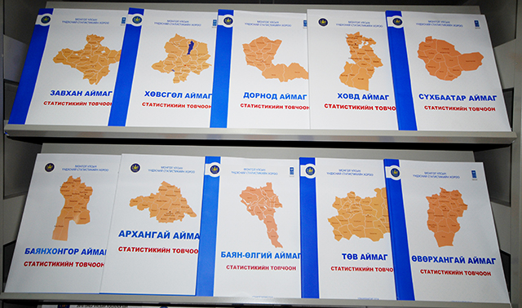
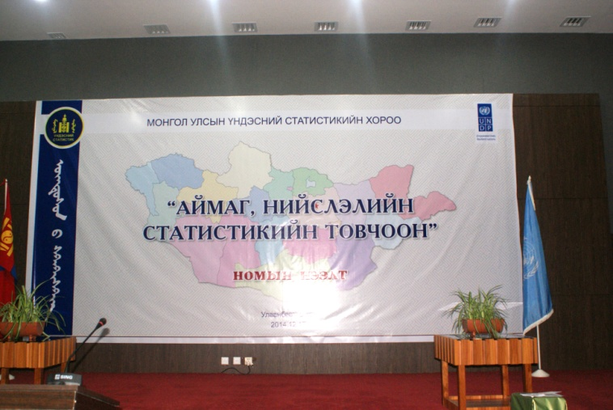
ХЭРЭГЖҮҮЛСЭН АЖИЛ: 2014 ОН
Орон нутгийн төлөвлөгчдийн мэдээлэл олж авах, ашиглах боломжийг өргөжүүлэх зорилгоор нэн тэргүүнд төлөвлөгчдөд хэрэгтэй бэлэн үзүүлэлтүүд, ойлголт, тодорхойлолт, дүн шинжилгээг агуулсан 21 аймаг, нийслэлийн Статистикийн товчоон номын эх бэлдсэн: Ш. Сэржхүү, Л. Нямбат
Статистикийн товчоон номыг хэвлүүлэв.

Slide 11









НОМЫН АГУУЛГА
ӨМНӨХ ҮГ
АЙМГИЙН ТАНИЛЦУУЛГА
ХҮН АМ, НИЙГЭМ
1.Хүн ам
2.Нийгмийн зарим үзүүлэлтүүд
3.Боловсрол, соёл
4.Эрүүл мэнд,
5. Нийгмийн даатгал
6.Гэмт хэрэг, шүүх
ЭДИЙН ЗАСАГ
7.Дотоодын нийт бүтээгдэхүүн
8.Хөрөнгө оруулалт
9.Хэрэглээний үнэ
10.Банк, санхүү, даатгал 11.Төрийн санхүү
12.Хөдөө аж ахуй
Мал аж ахуй Газар тариалан
13.Тээвэр, харилцаа холбоо
14.Барилга, нийтийн аж ахуй
15.Байгаль орчин
16.Газрын нэгдмэл сан

Slide 12
НОМЫН АГУУЛГА
Манай орны дундаж хэмжээний сум, баг гэж юу вэ?
    хэдэн хүн амтай,
    ямар хэмжээний нутаг дэвсгэртэй
    хэдэн малчин, хичнээн мал сүрэг өсгөн үржүүлдэг
    хэр хэмжээний тариа, ногоо тарьж ургуулдаг
Тэрчлэн хамгийн том болон хамгийн бага гэгдэх сум, багийн үзүүлэлтийг өөрсдийн сум, багийн үзүүлэлттэй зэрэгцүүлж үзэх боломжийг орон нутагт олгож байгаа юм.

Slide 13
НОМЫН АГУУЛГА
Дундаж болон том, бага сум, баг
Хөдөөгийн хүн амын хүрээгээр авч үзвэл 2013 онд улсын хэмжээнд нэг сум дундажаар 3.0 мянган хүн амтай, 4.7 мянган км2 нутаг дэвсгэртэй байгаа бол Говь-Алтай аймагт сум дундажаар 2.1 мянган хүнтэй, 7.9 мянган км2 нутаг дэвсгэртэй байна.
Дундаж хэмжээний сум, баг, 2013 он
 | Нэг сумын дундаж
 | Улс | Хангайн бүс: Архангай аймаг | Баруун бүс: Говь-Алтай аймаг | Говийн бүс: Өмнөговь аймаг
Хүний тоо, мянга* | 3.0 | 3.8 | 2.1 | 2.8
Нутаг дэвсгэр, мянган км² | 4.7 | 2.9 | 7,9 | 11.0

Slide 14
ХЭРЭГЖҮҮЛСЭН АЖИЛ: 2014 ОН
Сумын түвшинд ДНБ, ХҮИ, өрхийн амьжиргааны түвшин, хөдөлмөр эрхлэлтийг тооцох туршилт судалгаа
Эдийн засаг:
  Сэлэнгэ аймаг: Мандал, Орхонтуул
  Баянхонгор аймаг: Баян-Овоо, Бууцагаан
  Дундговь аймаг: Цагаандэлгэр, Эрдэнэдалай
  Хэнтий аймаг: Цэнхэрмандал, Өмнөдэлгэр
Нийгэм:
  Баянхонгор аймаг: Баян-Овоо, Бууцагаан
  Дундговь аймаг: Сайнцагаан, Цагаандэлгэр, Эрдэнэдалай
  Сэлэнгэ аймаг: Мандал, Сүхбаатар, Орхонтуул
  Хэнтий аймаг: Цэнхэрмандал, Өмнөдэлгэр , Хэрлэн
  Орон нутгийн түвшинд шинээр тооцох үзүүлэлтийн аргачлалыг боловсруулах: 2 зөвлөх ажиллаж байна.

Slide 15
ХЭРЭГЖҮҮЛСЭН АЖИЛ: 2014 ОН
АНУ-ын International Visitor Leadership Program (IVLP)
хөтөлбөр
АНУ-ын Элчин сайдын яам, АНУ-ын Төрийн департаментийн дэмжлэгтэйгээр Америкийн холбооны, мужийн болон орон нутгийн статистикийн үйл ажиллагаатай танилцах International Visitor Leadership Program хөтөлбөрийг боловсруулж, Увс, Дорнод, Говь-Алтай аймаг, нийслэлийн статистикийн хэлтсийн дарга, ҮСХ-ны 1, нийт 5 ажилтныг хамруулсан танилцах айлчлалыг 2014 оны 12-р сарын 6-16-ны хооронд зохион байгуулав.
Статистик мэдээллийн нэгдсэн санг боловсронгуй болгох
  Статистик мэдээллийн нэгдсэн сан 1212.мн онлайн системийг ямар нэг нэмэлт програм хэрэглэхгүйгээр татах боломжийг бий болгов.
  Уг ажлын хүрээнд БНСУ-ын Нуримсофт компанитай хамтран ажиллав.

Slide 16

Говь-Алтай аймгийн хувьд статистик мэдээллийн чанарыг сайжруулах зорилтын хүрээнд хийсэн томоохон ажлын нэг нь “Говь-Алтай аймгийн СТАТИСТИКИЙН эмхэтгэл” номыг хэвлүүлэн гаргалаа.
Номын агуулга:
Өмнөх үг
Товч танилцуулга
Нийгэм эдийн засгийн 22 бүлэг үзүүлэлтийг аймаг байгуулагдсанаас хойших бүхий л мэдээллийг багтаасан.
Говь-Алтай аймгийн нутаг дэвсгэр, засаг захиргаа
Сонгууль /1992-2013/
Хүн ам /1940-2013/
Ажиллах хүч /1980-2013/
Дотоодын нийт бүтээгдэхүүн /2001-2013/
Үнэ /1991-2013/
Санхүү, төсөв, мөнгө /1955-2013

Slide 17
Хөрөнгө оруулалт, их барилга /1941-2013/
Хөдөө аж ахуй /1940-2013/
Аж үйлдвэр /1943-2013/
Тээвэр, харилцаа, холбоо /1941-2013/
Гадаад харилцаа /2006-2013/
Худалдаа /2005-2013/
Орон сууц, нийтийн аж ахуй /2000-2010/
Өрхийн орлого, зарлага, хүн амын амьжиргааны түвшин /1991-2013/
Боловсрол /1941-213/
Хүн амын эрүүл мэнд, спорт /1940-2013/
Нийгмийн даатгал, халамж /2000-2013/
Бизнес регистр /1997-2013/
Гэмт хэрэг /1990-2013/
Байгаль орчин /олон жилийн дунджаар/
Хүний хөгжлийн зарим үзүүлэлт /2000-2013/

Slide 18
2015 онд зохион байгуулах тооллого, судалгаа
  Хүн ам, орон сууцны 2015 оны завсрын тооллого
  Мал тооллого (хагас жил, жилээр)
  Өрхийн нийгэм эдийн засгийн судалгаа-Ардчилсан засаглалын судалгаа
  Ажиллах хүчний судалгаа
  Цаг уурын хүндрэлийг даван туулж байгаа байдал - 3 дахь шат (Завхан, Говь-Алтай, Увс)

Slide 19





ХҮН АМ, ӨРХИЙН МЭДЭЭЛЛИЙН САН
Үндэсний дата төв
ҮСХ
ХАӨМС
Иргэний бүртгэл
УБЕГ
Аймаг
Нийслэл
22
Сум
Дүүрэг
339
Баг
Хороо
1754
19

Slide 20









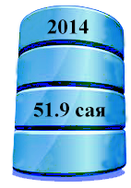


Мал тооллогын онлайн систем
Мал тооллогын мэдээллийн сан
Хамгийн их малтай /5-н төрлөөр/ аймаг, сум, баг, өрхийг олох, эрэмбэлэх
Аймаг
хяналт
Интернет
Улс, аймаг, сум, багийн түвшинд 40 төрлийн тайлан
2013
2012
Сум
хяналт
Интернет
Төрийн сангийн сүлжээ
40.9 сая
45.2 сая
Интернет
Төрийн сангийн сүлжээ
207 818
209.933
212 879
Малчдад банкны үйлчилгээ
Монгол банк
ХХААЯ
УБЕГ
Баг
мэдээлэл оруулах
20

Slide 21
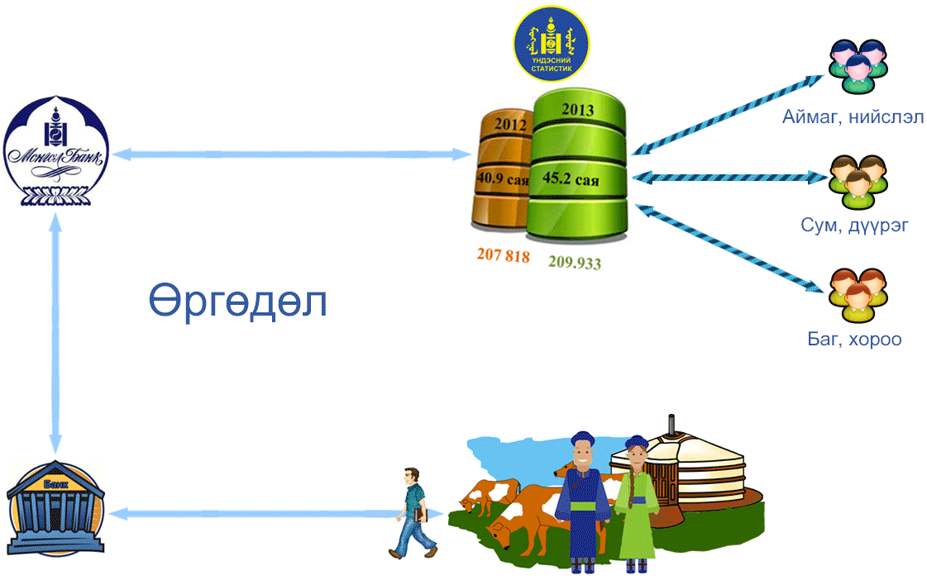
Мал тооллогын онлайн систем
212 879
21

Slide 22

  Хүн ам, орон сууцны 2015 оны завсрын тооллого
Зохион байгуулалт
Бэлтгэл ажил
Төсөв, санхүү
22

Slide 23
СУМЫН СТАТИСТИКИЙН АСУУДАЛ ХАРИУЦСАН АЖИЛТАН
МОНГОЛ УЛСЫН “СТАТИСТИКИЙН ТУХАЙ” ХУУЛИЙН 11 ДҮГЭЭР ЗҮЙЛИЙН 3 ДАХЬ ЗААЛТ:
“САНХҮҮГИЙН АЛБА БАЙГУУЛАХ ТУХАЙ” 2014 ОНЫ 10 ДУГААР САРЫН 11-НЫ ЗГ-ЫН ТОГТООЛ
Yндэсний статистикийн хороо, аймаг, нийслэл, дүүргийн статистикийн газар, хэлтсийн болон сумын статистикийн асуудал хариуцсан ажилтан нь төрийн захиргааны албан тушаалтан байна.
ТӨРИЙН ЗАХИРГААНЫ албан хаагч тул Хуулийн дагуу статистикийн асуудлыг хариуцах
Санхүүгийн албаны чиг үүргийн жишиг
Албаны дарга бөгөөд ерөнхий нягтлан бодогч
Төсөв, төрийн сангийн мэргэжилтэн
1.2. Төсөв, төрийн сангийн мэргэжилтэн:
1.2.4. статистик мэдээллийг гаргах
23

Slide 24
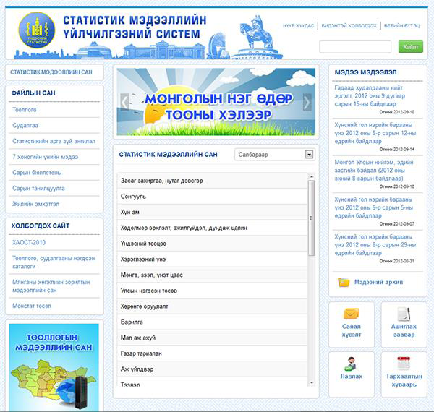
Статистикийн мэдээллийг хаанаас авч болох вэ?
Дараах вэб сайтаас авч болно. www.1212.mn вэб сайт
Статистик мэдээллийн нэгдсэн сан www.1212.mn
1921-2013 он
Жил, улирал, сарын давтамжтай
Улс, бүс, аймаг, сумын түвшинд
33 салбарын 435 үзүүлэлт
Хүснэгт, графикаар авах боломжтой.

Slide 25
Анхаарал тавьсанд баярлалаа.
Life is better with data
Говь-Алтай аймаг, Засаг даргын дэргэдэх Статистикийн хэлтэс
Утас : (7048-4278)
(7048-3442)
Э-майл : stat_altai@yahoo.com

